Slide 1

Thema: Die Arbeitslosigkeit
Bearbeitet von:
Paulina Sprysak
Arbeitspädagogik
5. Semester

Slide 2

Was ist Arbeitslosigkeit?
Arbeitslosigkeit:
ein soziales Phänomen, bestehend darin, dass ein Teil der Menschen,
die arbeitsfähig und arbeitswillig sind, keine Arbeit aus verschiedenen Gründen finden können.

Slide 3
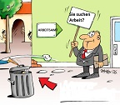
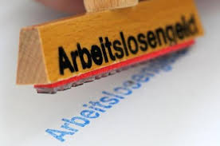
Man kann verschiedene Arten der Arbeitslosigkeit unterscheiden:
Latente Arbeitslosigkeit
Strukturelle und pathologische Arbeitslosigkeit
Strukturelle Arbeitslosigkeit

Slide 4
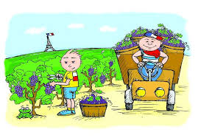

Saisonale Arbeitslosigkeit
Zwangsarbeitslosigkeit

Slide 5
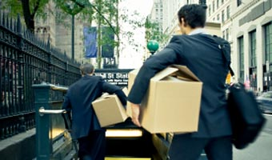
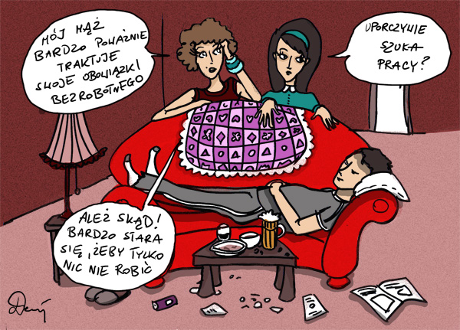
Friktionelle
Arbeitslosigkeit
Fingierte
Arbeitslosigkeit
Freiwillige
Arbeitslosigkeit

Slide 6
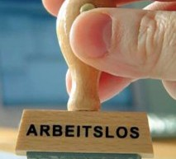
Wer ist Arbeitslos?

Slide 7
ARBEITSLOS
keine Arbeit haben
von der Arbeitsstelle entlassen werden
bei der Arbeitssuche Unterstutzung brauchen
sich bei dem Arbeitsamt melden
eine Arbeitsstelle suchen
wollen und konnen arbeiten
die Stelle wechseln

Slide 8
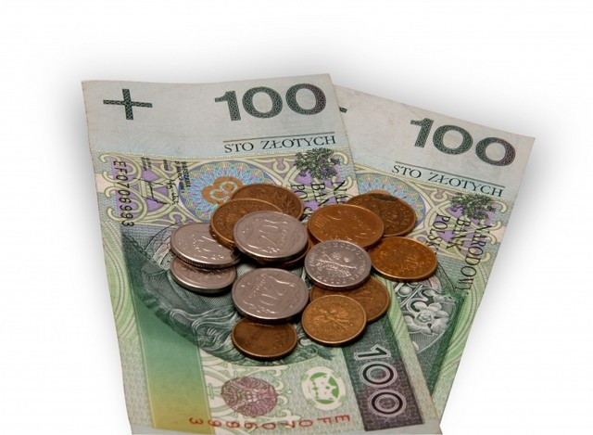
Das Arbeitslosengeld
Wenn jemand seine Arbeit verliert und arbeitlos wird, hat er für eine bestimmte Zeit Anspruch auf Arbeitslosengeld.

Slide 9
Die Arbeitslosigkeit in Polen
In Polen betrug die Zahl der in der Arbeitsämtern registrierten Arbeitslosen Ende September 2014 1821900.
Ende Oktober 2014 betrug diese Zahl 1786000.
Arbeitslosenquote betrug in Polen im Oktober 11,3 prozent.

Slide 10
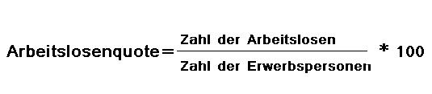
Die Arbeitslosenquote

Slide 11
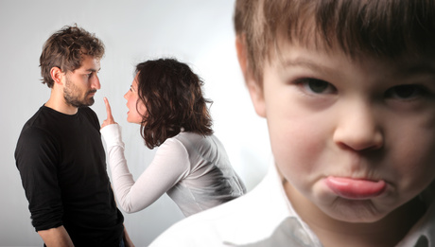
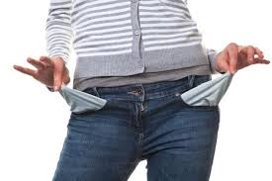

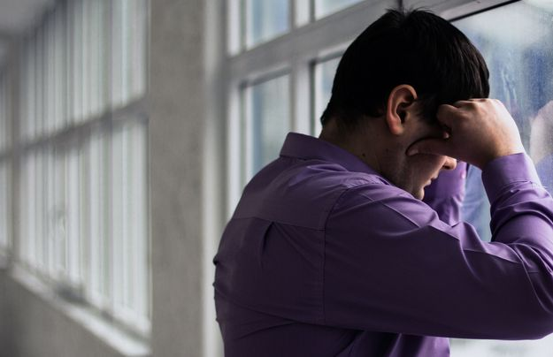
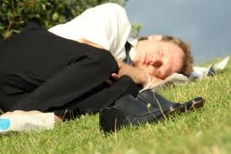


Wie sind die negativen Auswirkungen der Arbeitslosigkeit?

Slide 12
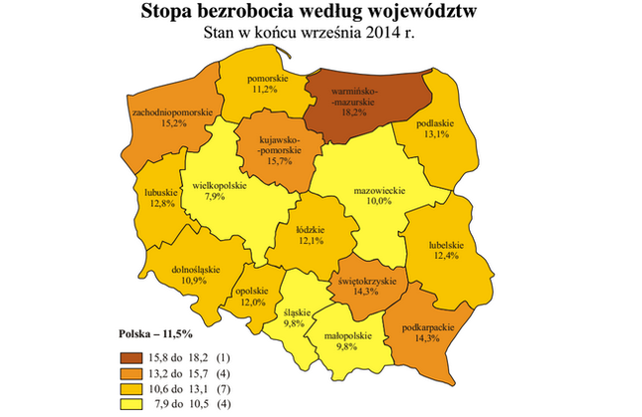
Die Arbeitslosenquote in der Woiwodschaften im September 2014

Slide 13
Wortschatz zum Thema:
die Arbeitslosigkeit- bezrobocie
das Phänomen - zjawisko
eine Arbeit übernehmen - podjąć pracę
eine Beschäftigung suchen- szukać zatrudnienia
entlassen- zwolnić, wymówić pracę
der Arbeitlose- bezrobotny
eine Unterstützung brauchen- potrzebować wsparcia
bei dem Arbeitsamt melden- zgłosić się do Urzędu Pracy

Slide 14
eine schlimme Erfahrung- złe doświadczenie
eine Arbeit verloren- stracić prace
das Arbeitslosengeld- zasiłek dla bezrobotnych
der Anspruch- roszczenie,prawo
die Arbeitslosenquote- stopa bezrobocia
der Erwerbspersonen- siła robocza
der Erwerbstätigen- pracujący
latente Arbeitslosigkeit- bezrobocie ukryte
Zwangsarbeitslosigkeit- bezrobocie przymusowe
friktionelle Arbeitslosigkeit- bezrobocie frykcyjne
fingierte Arbeitslosigkeit- bezrobocie fikcyjne
freiwilige Arbeitslosigkeit- bezrobocie dobrowolne

Slide 15
die Beschaftigungsbedingungen- warunki zatrudnienia
die Obdachlosigkeit- bezdomność
die Differenzierung- rozróżnienie
das Arbeitsamt- urząd pracy

Slide 16
Quellen:
http://www.hanisauland.de/lexikon/a/arbeitslosigkeit.html
http://pl.wikipedia.org/wiki/Bezrobocie_w_Polsce
http://rynekpracy.org/x/540020
http://www.sbc.org.pl/Content/11972/doktorat2849.pdf
http://wyborcza.biz/biznes/1,100896,16945640,Bezrobocie_znowu_w_dol__tak_dobrego_roku_nie_bylo.html#ixzz3JLhn6yxH
http://www.eures.praca.gov.pl/de/index.php?option=com_content&view=article&id=82&Itemid=115

Slide 17
Das Ende ;)

